Slide 1
Melancolia
Conviver e melhorar
Grupo Espírita Guillon Ribeiro
Escola de Evangelização de Pacientes

Slide 2
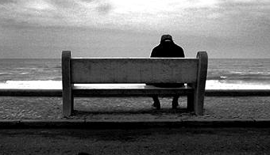
Melancolia - conceito
“Sentimento de vaga e doce tristeza que compraz e favorece o devaneio e a meditação.”
        (Dicionário eletrônico Houaiss da língua portuguesa)
Notes:
Conceituar o que é melancolia. Pode-se dizer que melancolia e tristeza são sinônimos. Segundo o Dicionário eletrônico Houaiss da língua portuguesa, tristeza é “qualidade ou estado de triste; estado afetivo caracterizado pela falta de alegria, pela melancolia”. Não é uma coisa ruim, mas um estado de espírito que pode inclusive nos levar à meditação e reflexão.

Slide 3
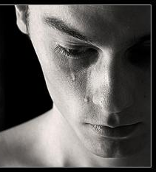
Compreendendo a melancolia
“Sabeis por que uma vaga tristeza se apodera por vezes de vossos corações, e vos faz sentir a vida tão amarga?
  É o vosso Espírito que aspira à felicidade e à liberdade, mas, ligado ao corpo que lhe serve de prisão, se cansa em vãos esforços para escapar. E, vendo que esses esforços são inúteis, cai no desânimo, fazendo o corpo sofrer sua influência, com a languidez, o abatimento e uma espécie de apatia, que de vós se apoderam, tornando-vos infelizes.”
    François de Genéve
        (ALLAN KARDEC. O Evangelho Segundo o Espiritismo, cap. 8, item 25)
Notes:
Refletindo sobre a mensagem lida no slide, podemos afirmar que todos nós, encarnados, em algum momento da vida temos melancolia. Ela surge pela impossibilidade de sermos plenamente felizes ou de não conseguirmos tudo aquilo que desejamos aqui na Terra. Outro fator que nos causa melancolia é o fato de estarmos encarnados e, neste estado, diversas faculdades do espírito ficam “adormecidas”. Kardec, em O Livro dos Espíritos nos elucida a esse respeito na questão 368.
Após sua união com o corpo, exerce o Espírito, com liberdade plena, suas faculdades?
“O exercício das faculdades depende dos órgãos que lhes servem de instrumento. A grosseria da matéria as
enfraquece.”
a) — Assim, o invólucro material é obstáculo à livre manifestação das faculdades do Espírito, como um vidro opaco o é à livre irradiação da luz?
“É, como vidro muito opaco.”
Pode-se comparar a ação que a matéria grosseira exerce sobre o Espírito à de um charco lodoso sobre um corpo nele mergulhado, ao qual tira a liberdade dos movimentos.

Slide 4
Quando a melancolia não é ruim?
Quando ocorre “... por falta de algo, por desejo de conseguir-se alguma coisa não lograda...
Essa expressão da emoção vibrante caracteriza o bom estado de saúde mental, porque é uma fase de curta duração, abrindo campo para novas percepções dos valores mais elevados que não estão sendo considerados e logo se transformam em recursos portadores de bem-estar.”
        (JOANNA DE ÂNGELIS. Em busca da verdade, lição “Rejubila-se”.)
Notes:
Contudo, a melancolia não deve ser tida como algo ruim. Por meio dela, podemos retirar momentos para reflexão de nossa própria vida. Ela também não deve durar muito tempo, uma vez que deve ser uma fase de curta duração, pois quando ela é mais persistente e duradoura, pode transformar-se em depressão.

Slide 5

Quando a melancolia vira desequilíbrio?
Quando “... contribui para o desinteresse pela vida, para a falta de observância da beleza que existe em toda parte.
Esses pacientes trazem de reencarnações anteriores alguma culpa que se transformou em autopunição, trabalhando para que não experimentem alegria, inconscientemente por acreditarem que não a merecem.”
        (JOANNA DE ÂNGELIS. Em busca da verdade, lição “Rejubila-se”.)
Notes:
Quando a melancolia se expressa por sentimentos de desinteresse pela vida, falta de esperança e se associa a algum sentimento de culpa, pode transformar-se em autopunição. E assim sendo, o ser adoece por não acreditar que pode ser feliz, mesmo que relativamente. Sentimentos desiquilibrados, pode infundir-lhe a sensação de que viver não vale a pena e a ideia de suicídio pode brotar em sua mente.

Slide 6
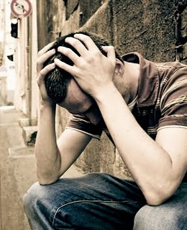
A autodestruição é uma saída?
“A imensa decepção dos suicidas é perceber no Além que não podem fugir de si mesmos. Problemas são considerados desafios da vida promovendo o desenvolvimento interior.
A autodestruição além de inútil, intensifica a dor já existente, por interferir no processo natural da existência terrena.”
        (LOURDES CATHERINE. Conviver e melhorar,
        cap. 4.)
Notes:
A principal decepção daquele que comete suicídio, é perceber-se no plano espiritual vivo. E se não bastasse o sentimento de que não pode fugir dos seus problemas, agrava as suas dificuldades. Allan Kardec nos adverte sobre essa questão.
945. Que se deve pensar do suicídio que tem como causa o desgosto da vida?
“Insensatos! Por que não trabalhavam? A existência não lhes teria sido tão pesada.”
946. E do suicídio cujo fim é fugir, aquele que o comete, às misérias e às decepções deste mundo?
“Pobres Espíritos, que não têm a coragem de suportar as misérias da existência! Deus ajuda aos que sofrem e não aos que carecem de energia e de coragem. As tribulações da vida são provas ou expiações. Felizes os que as suportam sem se queixar, porque serão recompensados! Ai, porém, daqueles que esperam a salvação do que, na sua impiedade, chamam acaso, ou fortuna! O acaso, ou a fortuna, para me servir da linguagem deles, podem, com efeito, favorecê-los por um momento, mas para lhes fazer sentir mais tarde, cruelmente, a vacuidade dessas palavras.”

Slide 7
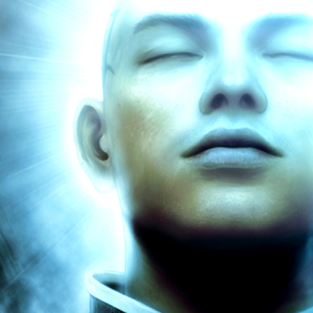
Presença de Deus
“Tudo que nos acontece é uma mensagem da Vida Mais Alta tentando equilibrar nosso mundo interior.”
        (LOURDES CATHERINE. Conviver e melhorar, cap. 4.)
Notes:
Ao homem, é preciso ter fé e acreditar na providência divina. Não há dificuldades que não possam ser vencidas. E não há dificuldades que passemos e que não traga alguma lição. No livro Roteiro, capítulo 26, Emmanuel nos esclarece que “Trabalhando e servindo, aprendendo e amando, a nossa vida íntima se ilumina e se aperfeiçoa, entrando gradativamente em contato com os grandes gênios da imortalidade gloriosa.” Devemos, pois, compreender que nunca somos desamparados e que atividade no bem, nos resguarda de todo mal.

Slide 8

As respostas estão dentro de nós
“... ninguém pode procurar nos outros um recado que está dentro de si. Aprenda-mos a ler essas mensa-gens impronunciáveis; elas são a chave da solução dos sofrimentos. As leis divinas estão em nossa consciência.”
        (LOURDES CATHERINE. Conviver e melhorar, cap. 4.)
Notes:
Para as dificuldades íntimas que encontramos, para as tristezas de nosso coração, devemos auscultar nossa própria consciência. Dentro de nós encontraremos as respostas para os porquês de nosso sofrimento. Precisamos analisar nossos atos e perguntar a nós mesmos se a causa de muito de nossos infortúnios são causados pela nossa intemperança e imprudência. Não somente em reencarnações anteriores, mas também na atual.

Slide 9

Busque, lute e vença!
“Não se faça de fraca e impotente; retire de seus olhos a angústia e a aflição.
Você pode transformar esse processo doloroso em fator saudável de crescimento e progresso.”
        (LOURDES CATHERINE. Conviver e melhorar, cap. 4.)
Notes:
E no processo de busca das causas de nossos infortúnios, precisamos perceber que ao retirarmos o foco do problema, da angústia e da aflição, conseguiremos vislumbrar saídas para nossa dificuldades. Um momento de dor e sofrimento pode se converter para nós em momento de crescimento espiritual.

Slide 10

Como fazer?
“Pensamentos positivos em matéria de:
  consciência tranquila,
  limpeza de intenções,
  reajuste de maneiras e
  supressão de hábitos inferiores
são suportes indispensáveis para a edificação de vida melhor.
Pense e fará o que pensa.
Faça e você será aquilo que faz.”
        (ANDRÉ LUIZ. Busca e acharás,
        lição “Tratamento e destino”.)
Notes:
Todos nós emitimos pensamentos e captamos pensamentos. Sendo assim, precisamos sintonizar com aqueles que podem nos auxiliar a vencer nossas dificuldades. Emmanuel, no livro Roteiro, capítulo 26, nos diz que “Somos afetados pelas vibrações de paisagens, pessoas e coisas que cercam. Se nos confiamos às impressões alheias de enfermidade e amargura, apressadamente se nos altera o “tônus mental”, inclinando-nos à franca receptividade de moléstias indefiníveis.”
Por isso, é necessário seguir as recomendações de André Luiz expostas nesse slide, lembrando sempre, conforme nos informa Emmanuel na obra há pouco citada “Se nos devotamos ao convívio com pessoas operosas e dinâmicas, encontramos valioso sustentáculo aos nossos propósitos de trabalho e realização.”

Slide 11
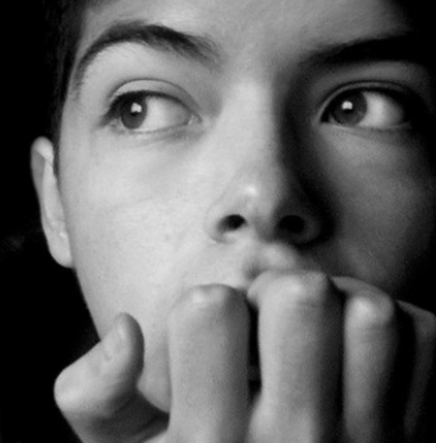
O que é preciso para mudar?
“Não basta mudar um mau comportamento irrefletida-mente; é preciso mudar a causa que provoca esse comportamento. Apenas assim poderá efetuar uma autêntica mudança.”
        (LOURDES CATHERINE. Conviver e melhorar, cap. 4.)
Notes:
A mudança em nós deve ser profunda e verdadeira. Não devemos nos enganar fazendo promessas a nós e a outras pessoas e que não podemos cumprir. Para uma efetiva mudança de comportamento, necessitamos reconhecer nossas dificuldades íntimas e combater cada falha moral que nos causa desequilíbrio.

Slide 12
Não esperar resultados imediatos
“De início, não espere satisfação e felicidade imediatas, porque os efeitos negativos vão continuar cruzando o seu caminho - resultado de anos vividos entre padrões inadequados.
No entanto, quando descobrir esses padrões e começar a modifica-los de maneira gradativa, automaticamente terá início a redução das sensações desagradáveis e aflitivas que você experimenta.”
        (LOURDES CATHERINE. Conviver e melhorar, cap. 4.)
Notes:
Devemos compreender, que de início não será fácil vencer nossas dificuldades íntimas. Criamos automatismos viciosos que podem demorar toda uma reencarnação ou mesmo várias para que consigamos nos renovar intimamente. Nossa transformação de será de forma gradativa e, aos poucos, vamos conseguindo vencer nossas más tendências.

Slide 13

Agindo em favor de nós mesmos
“Devemos reconhecer honestamente que está em nós a fonte que determina e controla nossas ações e reações.”
“Somos responsáveis tanto pela nossa felicidade quanto pela nossa infelicidade.”
        (LOURDES CATHERINE. Conviver e melhorar, cap. 4.)
Notes:
Devemos estar cientes de que somos responsáveis pela nossa própria felicidade e melhoria. Não há como outra pessoa nos auxiliar se não quisermos. Por isso, devemos buscar reagir diante das dificuldades, buscando a ajuda de que necessitamos.

Slide 14

Tenha fé
“Não te encarceres no campo inferior, a contemplar tristezas, fracassos, desenganos!... Olha para o alto!... Repara as frondes imortais, balouçando-se ao sopro da Providência Divina!”
        (EMMANUEL. Vinha de luz, cap. 10.)
Notes:
Por fim, devemos nos lembrar, que a Providência Divina está presente em nossas vidas e que nunca estamos desamparados.

